Slide 1
第22章 存储器和可编程逻辑器件
22.1 只读存储器
22.2 随机存取存储器
22.3 可编程逻辑器件

Slide 2
第22章 存储器和可编程逻辑器件
本章要求
1.了解ROM, RAM, PROM, EPROM和ROM
的结构和工作原理及功能的区别。
2.了解常用可编程逻辑器件在实际中的应用。
3. 会用可编程逻辑器件构成简单的逻辑函数

Slide 3
半导体存储器分类：
只读存储器（ROM）
按功能
随机存取存储器（RAM）
双极型存储器: 速度快，功耗大。
按元件
MOS型存储器：速度较慢，功耗小，
集成度高。

Slide 4
22.1 只读存储器
只读存储器（ROM） ，它存储的信息是固定不变的。工作时，只能读出信息，不能随时写入信息。
22.1.1 ROM的结构框图
W₀
字线（选择线）
A₀
地
表示存
储容量
A₁
W₁
址
存储矩阵
...
译
...
A_{N-1}
W_{nN-1}
码
N×M
地址输入
器
位线
D_{M-1}
...
D₁
D₀
（数据线）
读出电路
...
存储输出
图22.1.1 ROM的结构框图

Slide 5
存储矩阵
ROM主要结构
地址译码器
1.存储矩阵：由存储单元构成，一个存储单元存储一位二进制数码“1”或“0”。存储器是以字为单位进行存储的。图22.1.1中有N×M个存储单元。
2.地址译码器：为了存取的方便，给每组存储单元以确定的标号，这个标号称为地址。图22.1.1中，W₀~W_{N-1}称为字单元的地址选择线，简称字线；地址译码器根据输入的代码从W₀~W_{N-1}条字线中选择一条字线，确定与地址代码相对应的一组存储单元位置。被选中的一组存储单元中的各位数码经位线D₀~D_{M-1}传送到数据输出端。

Slide 6
22.1.2 ROM的工作原理
地址译码器
存储矩阵
+U
存“1”
W₀
W₁
W₂
W₃
存“0”
A₀
字线
A₀
A₀
A₁
A₁
位线
D₃
D₂
D₁
D₀
1
A₁
读出电路
地址输入
1
存储输出
图22.1.2二极管 ROM电路

Slide 7
22.1.2 ROM的工作原理
1. 二极管构成的ROM的工作原理
(1) 存储矩阵
图中的存储矩阵有四条字线和四条位线。共有十六个交叉点，每个交叉点都可看作一个存储单元。
交叉点处接有二极管时，相当于存“1”；
交叉点处没有接二极管时，相当于存“0”；
如：字线W₀与位线有四个交叉点，其中与位线D₀和D₂交叉处接有二极管。当选中W₀（为高电平）字线时，两个二极管导通，使位线D₀和D₂为“1”，这相当于接有二极管的交叉点存“1”。

Slide 8
22.1.2 ROM的工作原理
交叉点处没有接二极管处，相当于存“0”；位线D₁和D₃为“0”，这相当于没接有二极管的交叉点存“0”。
ROM的特点：存储单元存“0”还是存“1”是在设计和制造时已确定，不能改变；而且存入信息后，即使断开电源，所存信息也不会消失，所以ROM也称固定存储器。
(2) 地址译码器
图中是一个二极管译码器，两位地址代码A₁A₀可指定四个不同的地址。

Slide 9
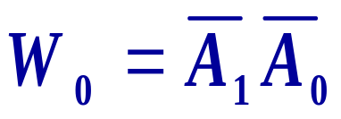
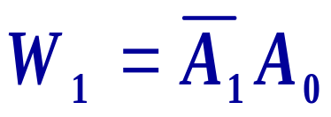
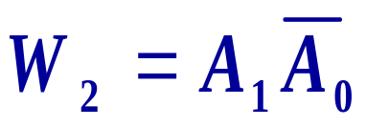
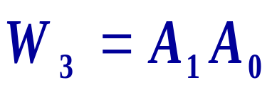
22.1.2 ROM的工作原理
四个地址的逻辑式分别为：
地址译码器是一个“与”逻辑阵列
地址译码器特点：
（1）N取一译码：即N条字线中，每次只能选中一条字线。图示电路为四选一译码。
（2）最小项译码：n个地址输入变量A₀~A_{n}最小项的数目为N=2^{n}。图示电路最小项为四个。

Slide 10
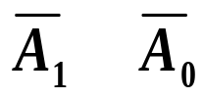
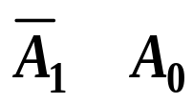
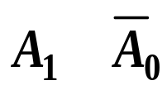

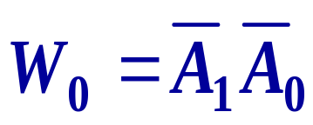
22.1.2 ROM的工作原理
表22.1.1 N取一译码及ROM存储内容
地址码
N取一译码
存储内容
最小项及编号
A₁
A₀
W₃
W₂
W₁
W₀
D₃
D₂
D₁
D₀
0 0
m₀
0 0 0 1 0 1 0 1
0 1
m₁
0 0 1 0 1 0 1 1
1 0
m₂
0 1 0 0 0 1 0 0
1 1
m₃
1 0 0 0 1 1 1 0
从图22.1.2中可看出：
地址译码器是一个“与”逻辑阵列

Slide 11
22.1.2 ROM的工作原理
地址译码器
存储矩阵
导通
+U
导通
W₀
1
W₁
0
W₂
0
W₃
0
“0”
A₀
字线
A₀
A₀
A₁
A₁
位线
D₃
D₂
D₁
D₀
1
“0”
A₁
读出电路
地址输入
1
0 1 0 1

Slide 12
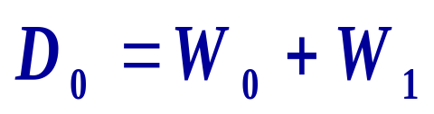
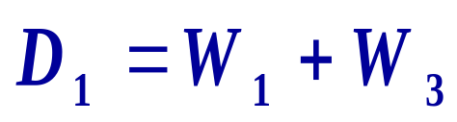
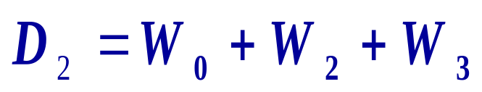
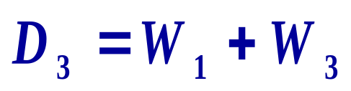
22.1.2 ROM的工作原理
存储矩阵是一个“或”逻辑阵列
有二极管
W₀=A₁A₀
m₀
A₀
地
W₁=A₁A₀
无二极管
址
m₁
译
W₂=A₁A₀
m₂
码
A₁
器
W₃=A₁A₀
m₃
D₃
D₂
D₁
D₀
图22.1.3 简化的 ROM存储矩阵阵列图

Slide 13
2. 双极型晶体管和MOS场效应管构成的存储矩阵
+U_{DD}
W₀
存“1”
W₁
W₂
存“0”
W₃
D₃
D₂
D₁
D₀
图22.1.4 双极型存储矩阵

Slide 14
2. 双极型晶体管和MOS场效应管构成的存储矩阵
选中
+U_{DD}
“1”
W₀
“0”
导通
W₁
“0”
W₂
“0”
W₃
1 1 0 1
D₃
D₂
D₁
D₀

Slide 15
+U_{DD}
选中
负载管
“1”
W₀
导通
“0”
W₁
“0”
W₂
“0”
W₃
0 0 1 0
1
1
1
1
1 1 0 1
D₃
D₂
D₁
D₀
图22.1.5 MOS型存储矩阵

Slide 16
22.1.3 ROM的应用
在数字系统中ROM的应用十分广泛，如组合逻辑、波形变换、字符产生以及计算机的数据和程序存储等。
1. ROM构成的全加器
A —— 加数
输入变量
B —— 加数
C₀ —— 低位进位数
S —— 本位和
输出变量
C —— 向高位进位数

Slide 17
22.1.3 ROM的应用
表22.1.2全加器逻辑状态及三变量最小项编码
被选中字线
最小项编号
位线
A B C₀
十进制
最小项
S
C
0 0 0
0
A
B
C₀
W₀=1
m₀
0 0
0 0 1
1
A
B
C₀
W₁=1
m₁
1 0
0 1 0
2
A
B
C₀
W₂=1
m₂
1 0
0 1 1
3
A
B
C₀
W₃=1
m₃
0 1
1 0 0
4
A
B
C₀
W₄=1
m₄
1 0
1 0 1
5
A
B
C₀
W₅=1
m₅
0 1
1 1 0
6
A
B
C₀
W₆=1
m₆
0 1
1 1 1
7
A
B
C₀
W₇=1
m₇
1 1

Slide 18
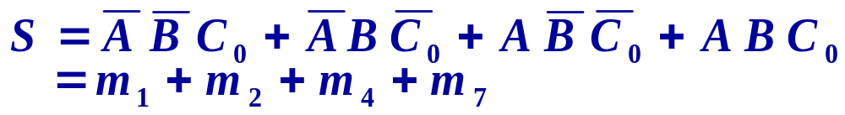
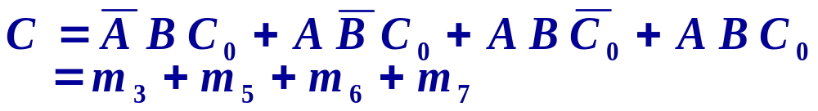








根据表22.1.2可得：
W0
m₀
最
W₁
m₁
A
小
W₂
m₂
项
W₃
m₃
B
W₄
译
m₄
W₅
码
m₅
C
W₆
m₆
器
W₇
m₇
S
C
图22.1.6 ROM构成的全加器

Slide 19
22.2 随机存取存储器
随机存取存储器（RAM） ，它能随时从任何一个指定地址的存储单元中取出（读出）信息，也可随时将信息存入（写入）任何一个指定的地址单元中。因此也称为读/写存储器。
优点：读/写方便
缺点：信息容易丢失，一旦断电，所存储器的信息会随之消失，不利于数据的长期保存。

Slide 20
22.2.1 RAM的结构和工作原理
A₀
A₁
地
址
.
.
存储矩阵
.
译
.
.
.
A_{n-1}
码
器
地址输入
数据线
读/写控制(R/W)
输入/输出
读写/控制电路
片选(CS)
I/O
图22.2.1 RAM的结构框图

Slide 21
1. 存储矩阵：由存储单元构成，一个存储单元存储一位二进制数码“1”或“0”。与ROM不同的是RAM存储单元的数据不是预先固定的，而是取决于外部输入信息，其存储单元必须由具有记忆功能的电路构成。
2. 地址译码器：也是N取一译码器。
3. 读/写控制电路：当R/W=1时，执行读操作，R/W=0时，执行写操作。
4. 片选控制：当CS=0时，选中该片RAM工作， CS=1时该片RAM不工作。

Slide 22
22.2.2 2114静态RAM
静态RAM：管子数目多，功耗大，但只要不断电，信息就永久保存。
MOS型RAM
动态RAM：集成度高，功耗小，但必须定期给电容补充电荷，以防存储信息的丢失。
一般情况下，大容量的存储器使用动态RAM；小容量的存储器使用静态RAM。

Slide 23
A₆
1
18
U_{CC}
A₅
2
17
A₇
A₄
容量：1024字×4位
3
16
A₈
A₃
4
15
A₉
地址线：A₉~A₀(2¹⁰=1024)
A₀
RAM2114
5
14
I/O₀
A₁
数据线：I/O₃~ I/O₀
6
13
I/O₁
A₂
7
12
I/O₂
CS
8
11
I/O₃
GND
9
10
R/W
图22.2.2 RAM2114外引线排列图

Slide 24
1.RAM位数的扩展
将几片的地址端、R/W端、CS端并接在一起
CS
R/W
A₀
地址码
…
A₉
A₉ … A₀ R/W CS
A₉ … A₀ R/W CS
RAM2114(1)
RAM2114(2)
I/O₃
I/O₂
I/O₁
I/O₀
I/O₃
I/O₂
I/O₁
I/O₀
I/O₇
I/O₆
IO/₅
I/O₄
I/O₃
I/O₂
I/O₁
I/O₀
高四位
低四位
图22.2.3 RAM2114位数扩展

Slide 25
2. RAM字数的扩展
A₁₁~ A₀十二根地址线，组成4096字×4位的RAM
A₁₁A₁₀
A₁₁
2/4
线
A₁₁A₁₀
译
A₁₁A₁₀
A₁₀
码
器
A₁₁A₁₀
R/W
A₀
...
A₉
A₉… A₀R/W CS
A₉… A₀R/W CS
A₉… A₀R/W CS
A₉… A₀R/W CS
RAM 21114(1)
(2)
(3)
(4)
I/O
I/O
I/O
I/O
I/O₃
I/O₂
I/O₁
I/O₀
图22.2.3 RAM2114字数扩展

Slide 26
A₁₁A₁₀
A₁₁
0
2/4
线
A₁₁A₁₀
译
A₁₁A₁₀
A₁₀
0
码
器
A₁₁A₁₀
0
R/W
A₀
...
A₉
A₉… A₀R/W CS
A₉… A₀R/W CS
A₉… A₀R/W CS
A₉… A₀R/W CS
RAM 21114(1)
(2)
(3)
(4)
I/O
I/O
I/O
I/O
I/O₃
I/O₂
选中
I/O₁
I/O₀
图22.2.3 RAM2114字数扩展

Slide 27
22.3 可编程逻辑器件
可编程逻辑器件（PLD）它是由用户自行定义功能（编程）的一类逻辑器件的总称。
输入电路
"与"阵列
"或"阵列
输出电路
...
...
图22.3.1 PLD的结构框图

Slide 28
PLD中常用逻辑符号的含义
在图(a)中, 多个输入端“与”门只用一根输入线表示，称乘积线。输入变量A、B、C的输入线和乘积线的交点有三种情况：(1)黑点“•”表示该点为固定连接点，用户不能改变。(2)叉点“×”表示该点为用户定义编程点，出厂时此点是接通的, 用户可根据需要断开或保持接通。(3)既无黑点“•”也无叉点“×”时，表示该点是断开的或编程时擦除的，其对应的变量B不是“与”门的输入量。
A
B
C
A
B
C
&
≥1
1
Y₁
Y
Y
A
Y
Y₂
Y=AC
Y=A+B
Y₁=A
Y₂=A
(a)
(b)
(c)
图22.3.2 PLD阵列中的逻辑符号

Slide 29
22.3.1 可编程只读存储器
1.一次编程性只读存储器（PROM）
厂家制造PROM时，使存储矩阵（“或”阵列）的所有存储单元的内容全为“1”（或“0”），用户可根据自己的需要自行确定存储单元的内容。
字线
存储“1”
熔断丝
存储“0”
位线
图22.3.3 由二极管和熔断丝构成的存储单元

Slide 30
A₂
A₁
A₀
1
1
1
"或"阵列
W_{O}
可编程“或”
阵列
&
&
W₁
&
W₂
&
W₃
&
W₄
W₅
&
&
W₆
&
W₇
≥1
≥1
≥1
"与"阵列
固定“与”
阵列
D₂
D₁
D₀
图22.3.4 PROM的阵列图

Slide 31
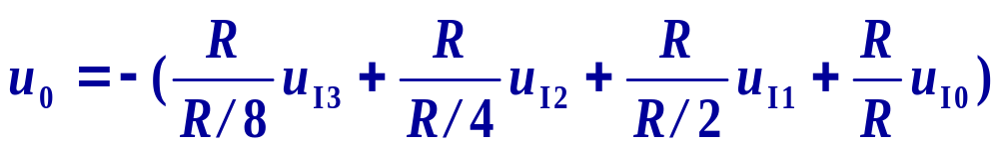
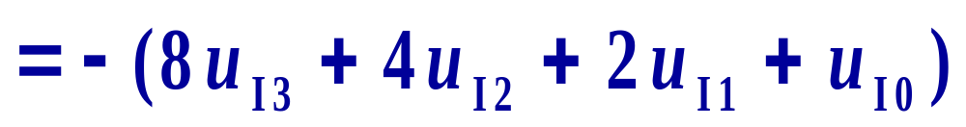

例1: 图22.3.5是用PROM构成的阶梯波信号发生器，输出电压u₀的波形图由PROM存储的内容决定。今需生产图22.3.6所示阶梯波信号，试列出PROM的编码表并画出PROM的编程阵列。说明：图中电子开关由PROM位线电平控制，当D=1时，开关接基准电压-U_{R};当D=0时，开关接地。
解：
(1)根据反相加法运算电路可得出阶梯波电压u₀

Slide 32
电子开关
A₀
D₀
u₁₀
R
二
进
A₁
D₁
u₁₁
R/2
C
制
计
A₂
PROM
D₂
u₁₂
R/4
R
数
A₃
R/8
D₃
u₁₃
△
∞
器
–
+
+
+
u₀
R_{D}
R₂
-
–U_{R}
u_{O}
图22.3.5 用PROM构成阶梯波发生器
8U_{R}
4U_{R}
0
1
2
3
4
5
6
7
8
9
10
11
12
13
14
15
16
C
图22.3.6 阶梯波

Slide 33
(2)由电压u₀的关系式及其波形列出PROM的编程表
表22.3.1 PROM的编程表
A₃
A₂
A₁
A₀
D₃
D₂
D₁
D₀
u_{o}
C
0
0 0 0 0 0 1 0 0
4U_{R}
1
0 0 0 1 0 1 0 1
5U_{R}
2
0 0 1 0 0 1 1 0
6U_{R}
3
0 0 1 1 0 1 1 1
7U_{R}
4
0 1 0 0 1 0 0 0
8U_{R}
5
0 1 0 1 0 1 1 1
7U_{R}
6
0 1 1 0 0 1 1 0
6U_{R}
7
0 1 1 1 0 1 0 1
5U_{R}
8
1 0 0 0 0 1 0 0
4U_{R}
9
1 0 0 1 0 0 1 1
3U_{R}
10
1 0 1 0 0 0 1 0
2U_{R}
11
1 0 1 1 0 0 0 1
1U_{R}
12
1 1 0 0 0 0 0 0
0

Slide 34
(3)由 PROM编程表画出PROM的编程阵列图
0 0 0 0
m₀
0 0 0 1
m₁
0 0 1 0
m₂
A₀
0 0 1 1
m₃
地
0 1 0 0
m₄
0 1 0 1
m₅
址
0 1 1 0
m₆
A₁
译
0 1 1 1
m₇
码
1 0 0 0
m₈
A₂
1 0 0 1
m₉
器
1 0 1 0
m₁₀
1 0 1 1
m₁₁
A₃
1 1 0 0
m₁₂
1 1 0 1
m₁₃
1 1 1 0
m₁₄
1 1 1 1
m₁₅
D₃
D₂
D₁
D₀
图22.3.7 PROM 阵列图

Slide 35
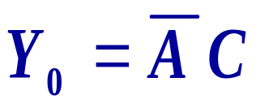
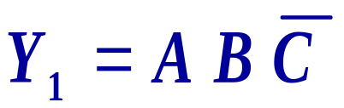
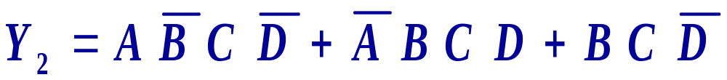
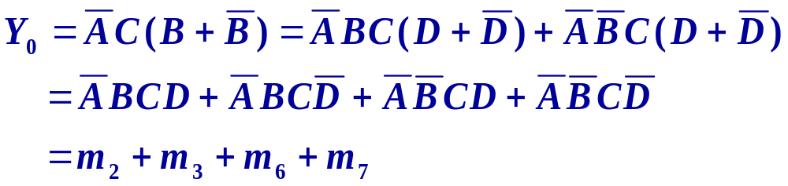
例2: 试用PROM产生一组逻辑函数。
解：
(1)由于PROM的地址译码器是固定的最小项“与”阵列，所以需将Y₀~ Y₂各式化为最小项形式。

Slide 36
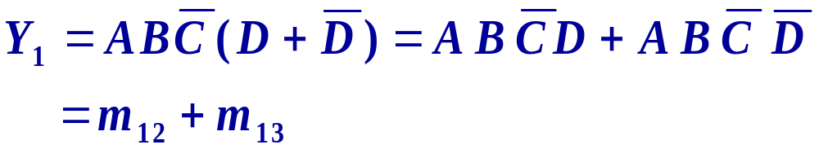
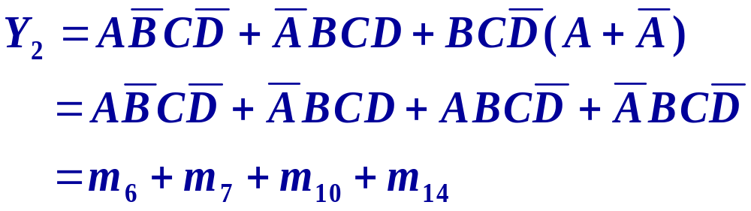
(3)由Y₀~ Y₂最小项画出PROM的编程阵列图

Slide 37


m₂
m₃
m₆
m₇
m₁₀
m₁₂
m₁₃
m₁₄
A
1
B
1
固定“与”
阵列
C
1
D
1
Y₀
可编程“或”
阵列
Y₁
Y₂
图22.3.8用PROM 产生一组逻辑函数

Slide 38
2. 可改写型只读存储器(EPROM）
PROM只能一次编程，而EPROM则可多次擦去并重新写入 新内容。
擦除方法：在EPROM器件外壳上有透明的石英窗口，用紫外线（或X射线）照射，即可完成擦除操作。
3. 电可改型只读存储器(EEPROM）
尽管EPROM能实现擦除重写的目的，但由于紫外线照射时间和照度均有一定要求，擦除的速度也比较慢，为此，又产生了EEPROM。

Slide 39
22.3.2 可编程逻辑阵列（PLA）
PLA与PROM的结构相似，其区别在于PLA译码器部分也可由用户自己编程。
A₂
A₁
A₀
可编程“或”
阵列
1
1
1
&
&
&
&
&
&
可编程“与”
阵列
≥1
≥1
≥1
图22.3.9 PLA阵列图
D₂
D₁
D₀

Slide 40

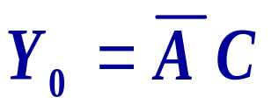
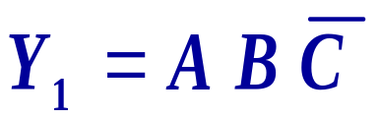
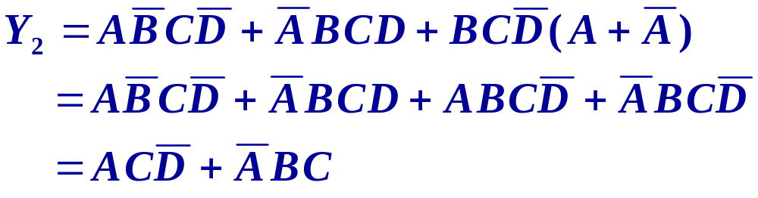
例3 : 试用PLA产生例2的一组逻辑函数。
解：
(1)由于PLA 的“与”阵列和“或”阵列均可编程。因此，需将Y₀~ Y₂的“与或”逻辑函数式化简，然后分别对其“与”阵列和“或”阵列进行编程。

Slide 41
A
1
可编程“与”
阵列
B
1
C
与PROM阵列的编程相比PLA的编程简捷得多
1
D
1
Y₀
Y₁
可编程“与”
阵列
Y₂
图22.3.10 用PLA产生一组逻辑函数

Slide 42
22.3.3通用阵列逻辑（GAL）
通用阵列逻辑（GAL）是一种可多次编程、可电擦除的通用逻辑器件，它具有功能很强的可编程的输出级，能灵活地改变工作模式。
GAL既能用作组合逻辑器件，也能时序逻辑器件；其输出引脚既能用作输出端，也能配置成输入端。此外，它还可以设置加密位。由于GAL芯片内部电路结构复杂，具体分析从略。

